Slide 1

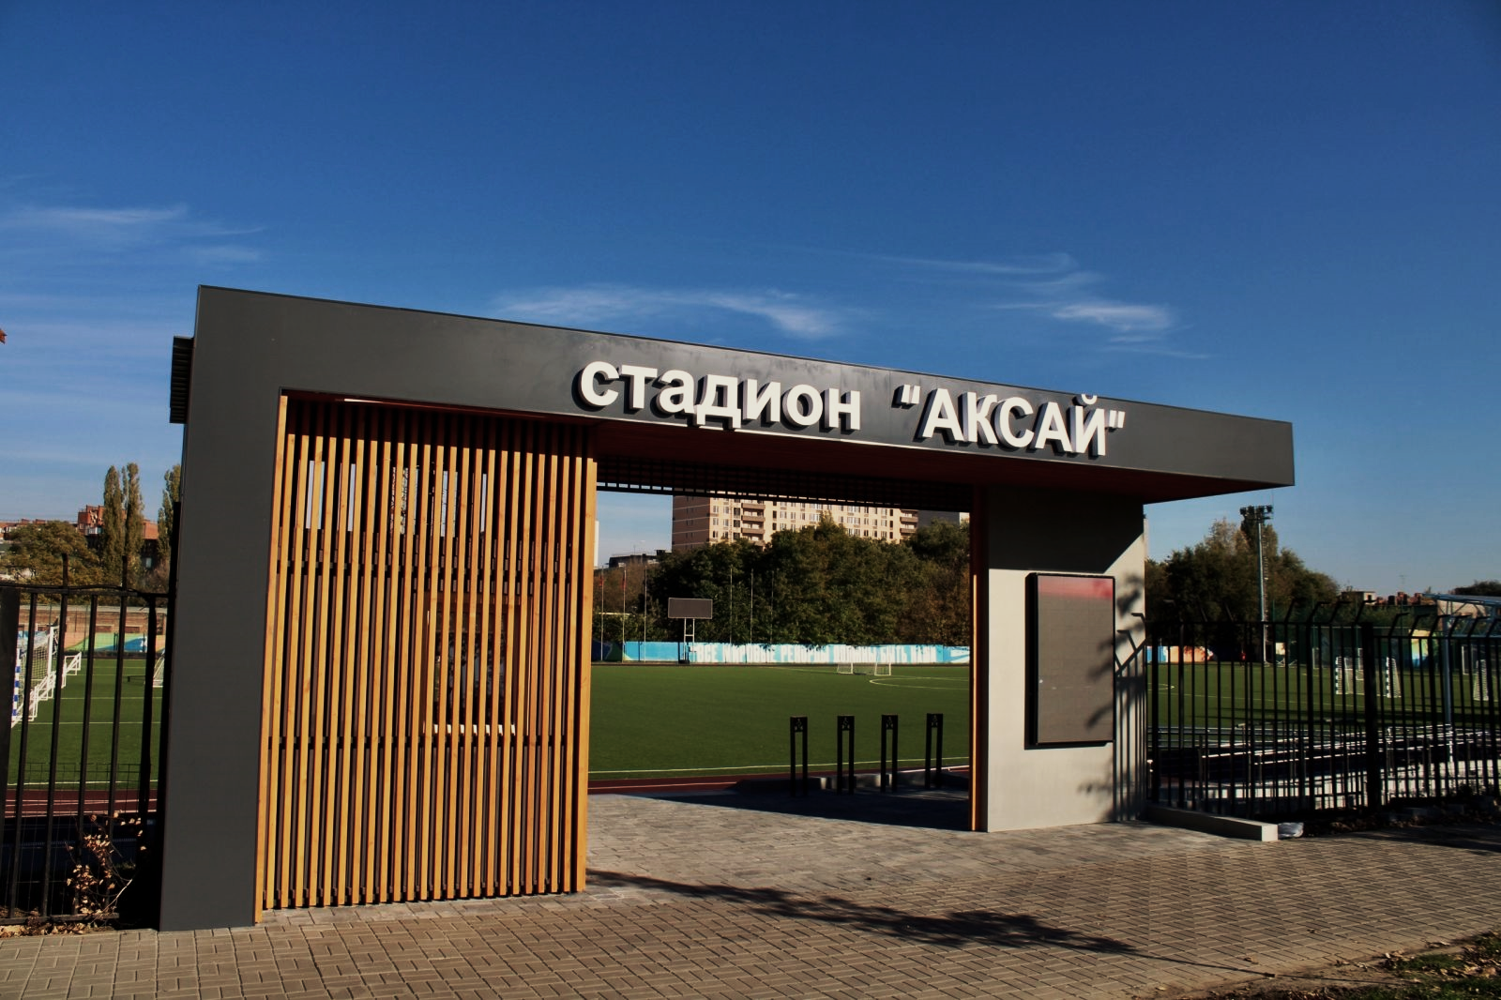
О проекте бюджета
Аксайского городского поселения
Аксайского района на 2024 год и
на плановый период 2025 и 2026 годов

Slide 2
Основы формирования бюджета Аксайского городского поселения
Прогноз социально – экономического развития Аксайского городского поселения на 2024 год и плановый период 2025 и 2026 год
Основные направления бюджетной и налоговой политики Аксайского городского поселения на 2024-2026 годы
Муниципальные программы Аксайского городского поселения (изменения в них)

Slide 3
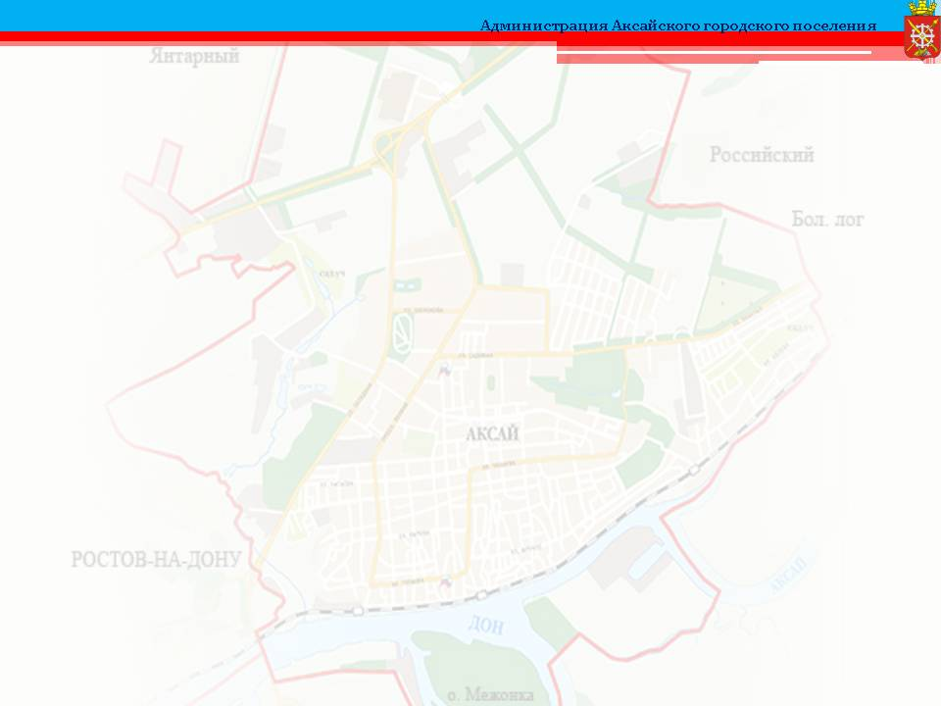
Основные характеристики бюджета Аксайского городского поселения
млн.руб.
Наименование | 2024 год | 2025 год | 2026 год
1 | 2 | 3 | 4
I. Доходы, всего | 644,5 | 652,5 | 663,7
из них: налоговые и неналоговые доходы | 542,2 | 580,6 | 602,1
безвозмездные поступления | 102,3 | 71,9 | 61,6
II. Расходы, всего | 644,5 | 652,5 | 663,7
III. Дефицит (-), профицит (+) | 0 | 0 | 0
VI. Источники финансирования дефицита | 0 | 0 | 0

Slide 4
Основные параметры бюджета на 2024 год млн.руб.
Доходы в расчете на 1 человека -13,2 тыс.руб.
Налоговые доходы –500,8
Расходы на ЖКХ – 367,5 млн.руб.
Бюджет
Расходы на дорожное хозяйство – 109,0 млн. руб.
Неналоговые доходы – 41,4
Социальные– 89,1 млн. руб.
Безвозмездные поступления – 102,3
Расходы в расчете на 1 человека -13,2 тыс. руб.
Прочие расходы – 78,9 млн.руб.

Slide 5


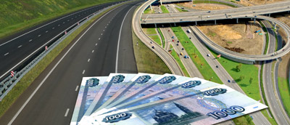


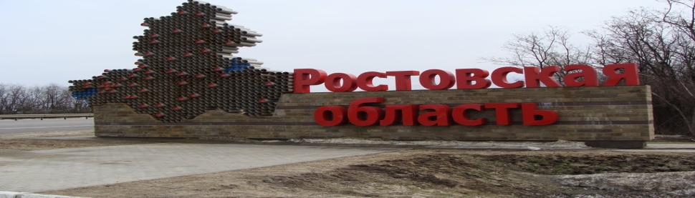

Основные параметры бюджета на плановый период 2025-2026 годы
Доходы
2025 г. 2026 г.
Расходы
млн. руб.
2025 г.
2026 г.
Налоговые доходы
342,2
Расходы на ЖКХ
331,3
537,8
556,7
Дорожный фонд
124,3
118,9
Неналоговые доходы
43,3
45,4
Социальные расходы
89,9
93,5
Безвозмездные поступления
71,9
61,6
Прочие расходы
96,1
120,0

Slide 6
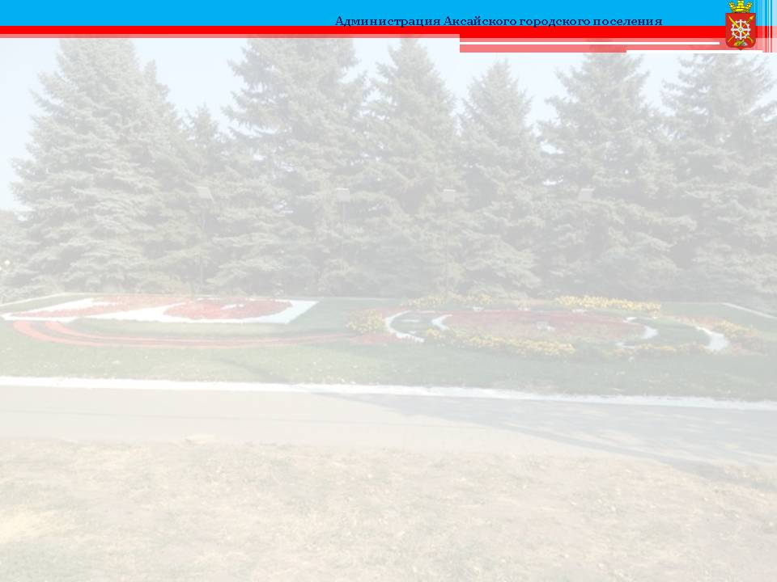
Динамика доходов
млн. рублей

Slide 7

Структура налоговых доходов бюджета на 2024 год

Slide 8

Динамика поступлений налога на доходы физических лиц

Slide 9

Динамика поступлений акцизов
6,3

Slide 10
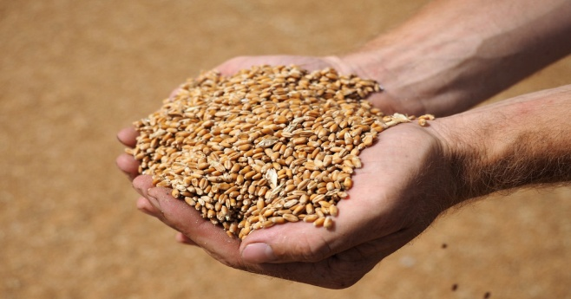
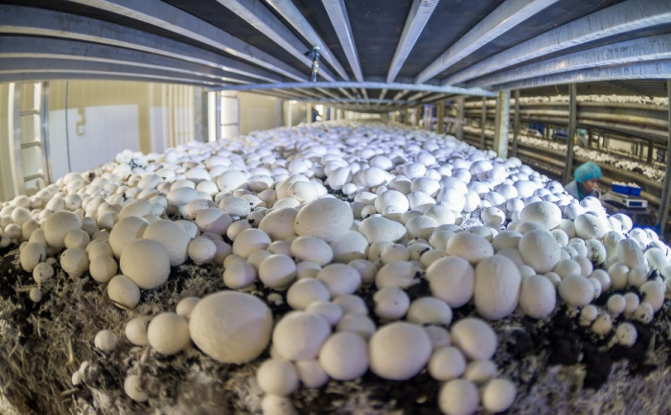
Динамика поступлений единого сельскохозяйственного налога

Slide 11
Динамика поступлений налогов на имущество

Slide 12
Структура неналоговых доходов бюджета на 2024 год

Slide 13

Динамика доходов от использования имущества

Slide 14
Динамика доходов от продажи имущества

Slide 15

Динамика поступлений штрафов, санкций, возмещение ущерба

Slide 16

БЕЗВОЗМЕЗДНЫЕ ПОСТУПЛЕНИЯ
Наименование | План 2024 года | План 2025 года | План 2026года
Субвенции бюджетам бюджетной системы Российской Федерации | 0,2 | 0,2 | 0,2
Дотации бюджетам бюджетной системы Российской Федерации | 2 332,3 | 0 | 0
Прочие межбюджетные трансферты | 99 948,4 | 71 851,4 | 61 553,7
тыс.руб.

Slide 17
Динамика расходов бюджета

Slide 18
Структура расходов

Slide 19
Расходы бюджета по разделам в 2024 г.
Расходы – 644,5 млн.руб.
Общегосударственные вопросы – 56,9 млн.руб.
Национальная безопасность и правоохранительная деятельность – 18,9 млн.руб.
Национальная экономика – 112,0 млн. руб.
Жилищно-коммунальное хозяйство – 367,5 млн.руб.
Образование – 0,1 млн.руб.
Культура,
кинематография – 67,8 млн.руб.
Социальная политика – 0,2 млн.руб.
Физическая культура и спорт – 21,0 млн.руб.

Slide 20
Доля программных расходов в общем объеме расходов
план 2024 год план 2025 год план 2026 год
99 %
96,5 %
93,4 %
638,2 млн.руб.
629,6 млн.руб.
619,9 млн.руб.
6,3 млн.руб.
22,9 млн.руб.
43,8 млн.руб.
- расходы бюджета поселения, формируемые в рамках
муниципальных программ
- непрограммные расходы бюджета поселения

Slide 21




Муниципальные программы
Аксайского городского поселения
тыс.рублей
Муниципальные программы | 2024 год проект | 2025 год проект | 2026 год проект
Защита населения и территории от чрезвычайных ситуаций, обеспечение пожарной безопасности и безопасности людей на водных объектах | 13 433,0 | 13 970,2 | 14 529,0
Обеспечение общественного порядка и противодействие преступности | 5 495,7 | 5 715,6 | 5 944,2
Обеспечение качественными жилищно-коммунальными услугами | 103 179,7 | 100 199,3 | 100 843,5
Развитие транспортной системы | 109 034,8 | 124 274,5 | 118 879,3

Slide 22



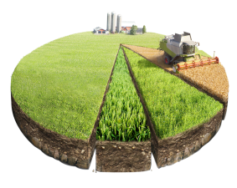

Муниципальные программы | 2024 год проект | 2025 год проект | 2026 год проект
Благоустройство территории Аксайского городского поселения | 199 700,6 | 185 829,4 | 196 679,4
Формирование современной городской среды | 64 695,8 | 56 160,8 | 33 826,2
Управление и распоряжение муниципальным имуществом | 2 408,6 | 1 251,2 | 1 301,3
Управление и распоряжение земельными ресурсами на территории Аксайского городского поселения | 905,0 | 941,3 | 978,9
Развитие архитектуры и градостроительная деятельность на территории Аксайского городского поселения | 2 035,0 | 1 367,6 | 1 422,3

Slide 23






Развитие физической культуры и спорта | 20 986,5 | 21 825,9 | 22 698,9
Развитие культуры | 66 366,0 | 66 205,6 | 68 853,9
Молодежь Аксая | 1 534,0 | 1 595,4 | 1 659,2
Информационное общество | 3 219,2 | 3 330,9 | 3 447,0
Развитие муниципального управления и гражданского общества | 326,7 | 339,8 | 353,3
Социально-экономическое развитие | 44 870,7 | 46 641,4 | 48 494,5

Slide 24
